Slide 1

新闻文本分类算法
Deep Learning ; Spring MVC ; CNN
深度学习 ; Spring MVC ; 卷积神经网络

Slide 2


目录
CONTENTS
1
项目介绍
2
背景知识介绍
3
项目搭建
4
项目运行

Slide 3


01项目介绍
项目功能
项目系统状态图
数据流图
ER图

Slide 4
项目功能
单条新闻预测
批量新闻预测
可视化分析
操作记录
单条数据导入功能模块主要是上传一个文件，并显示这个文件的信息。
批量数据导入功能模块主要是上传一批文件，并显示文件的信息。
数据可视化分析功能是将各种新闻分析结果绘制成图表并显示。
操作记录功能主要是记录用户的登录，数据导入，数据读出等一系列操作。

Slide 5
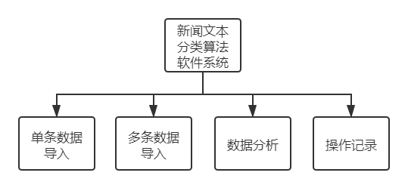
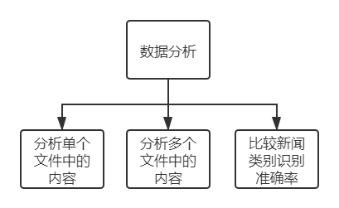
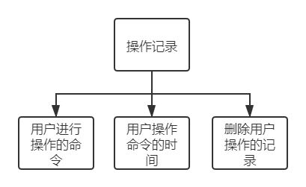
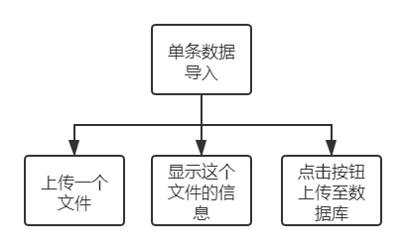
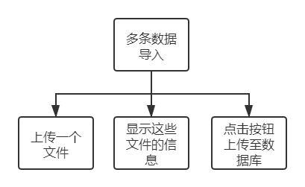
功能分解

Slide 6
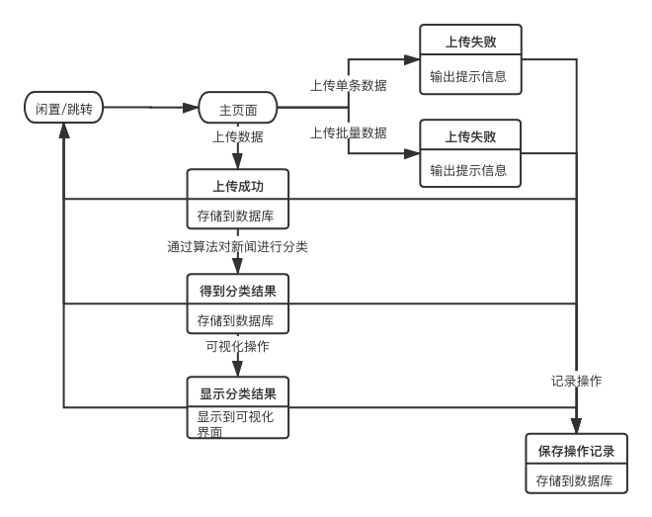
系统状态图

Slide 7
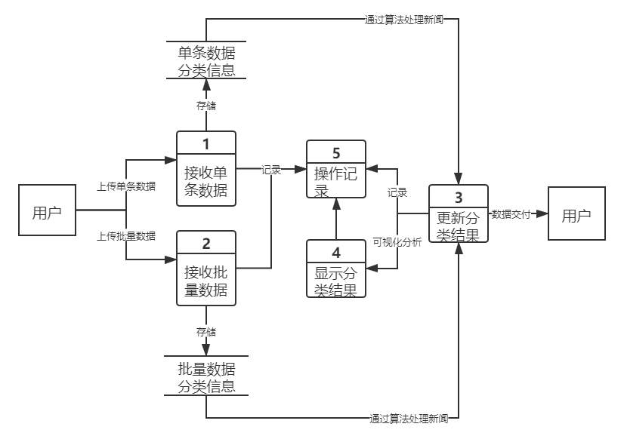
数据流图

Slide 8
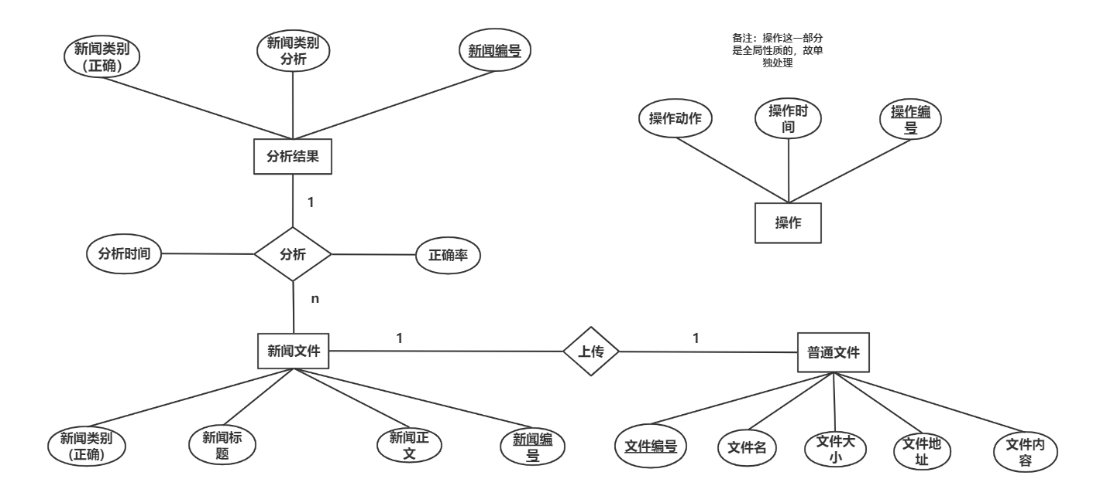
ER图

Slide 9
02背景知识介绍
文本分类技术
卷积神经网络
文本分类卷积神经网络
Spring MVC

Slide 10
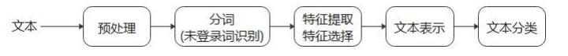
文本分类技术
如图 所示，文本分类的一般流程分为五步：
Step1:对文本进行预处理，去掉文本中多余的部分，如标点，介词等。
Step2:对文本进行分词操作，对预处理后的文本进行词切分操作，并识别其中的未 登录词。
Step3:特征提取和特征选择，得到文本分词结果后，选择文本特征提取方法，并对 特征进行选择，约简特征，尽量降低维度，减少后续计算量。
Step4:文本表示，选择合适的方法表示选择的特征，作为分类的依据。
Step5:文本分类，选择合理的分类方法对文本进行分类，得到文本类别。

Slide 11
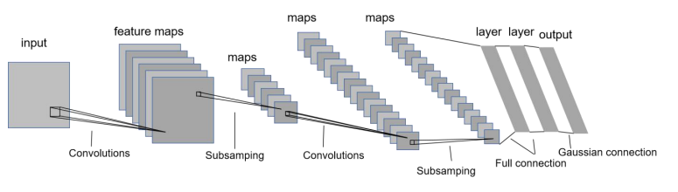
卷积神经网络
经典的LeNet神经网络模型
卷积层：卷积层用于提取输入的特征信息，由若干卷积单元组成，每个卷积单元的参数都是 通过反向传播算法优化得到的，通过感受滤波器(filter)对输入图片进行有规律的移动， 并与所对应的区域做卷积运算提取特征。
激活函数层：卷积运算提取到的特征是线性的，但真正的样本往往是非线性的，为此引入非线性 函数来解决。激活函数，使得每个像素点可以用 0 到 1 的任何数值来代表，模拟更为细 微的变化。
池化层：池化层的作用是压缩特征图，提取主要特征，简化网络计算的复杂度。池化方式一 般有两种，均值池化与最大池化。
全连接层：全连接层位于卷积神经网络的最后，给出最后的分类结果，并在全连接层中，特征 图会失去空间结构，展开为特征向量，并把由前面层级所提取到的特征进行非线性组合 得到输出

Slide 12
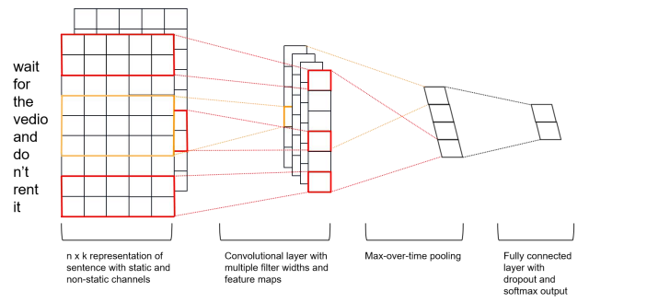
文本分类卷积神经网络
具有两个通道的示例句的模型体系结构
文本的一维卷积：给定一个单词序列w1:n = w1 ,...,wn ，其中每个单词都与一个维度为 d 的嵌入词向量相关联。宽度为 k 的一维卷积是在句子上移动大小为 k 的滑动窗口，并对序列中的每个窗口应用相同的卷积滤波器或核，即给定窗口中嵌入向量的串联和权重向量u之间的点积。
通道：通常对每个通道应用一组不同的滤波器，然后将得到的三个向量组合成 一个向量。例如，对于给定的短语或文本窗口，一 个通道可以是单词序列，另一个通道可以是相应 POS 标记的序列，第三个通道可以是 单词的形状。

Slide 13
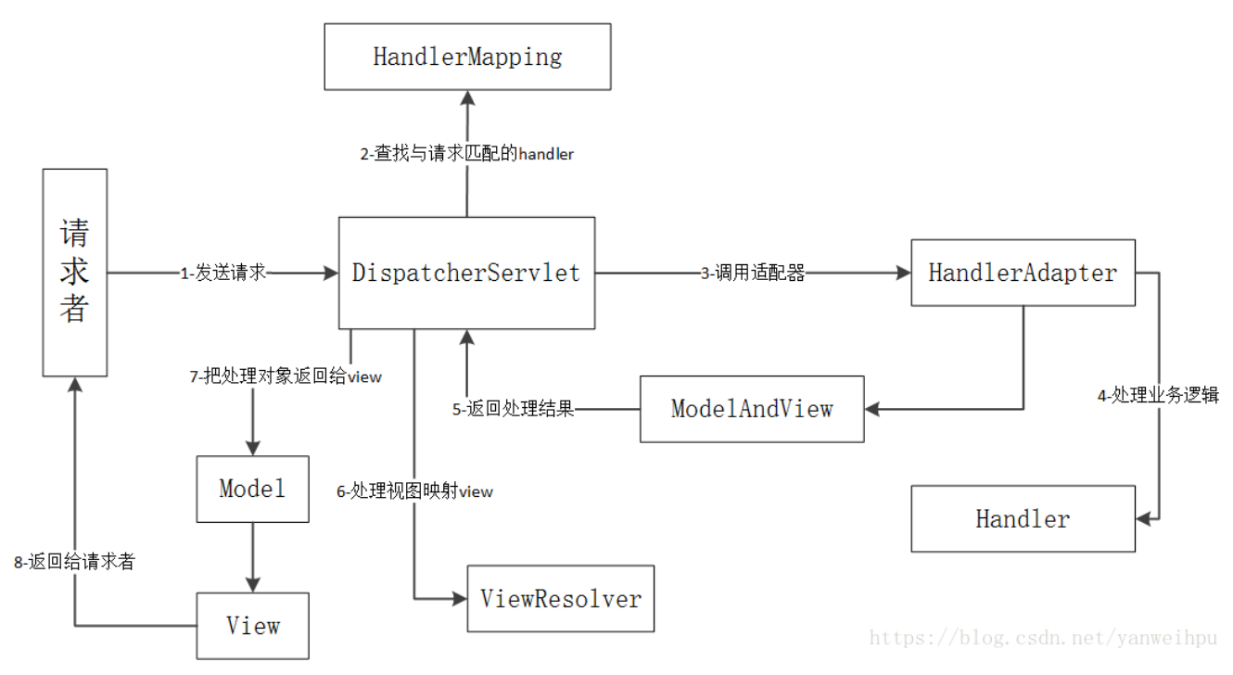
Spring MVC运行原理

Slide 14
03项目搭建
模型训练
页面搭建

Slide 15
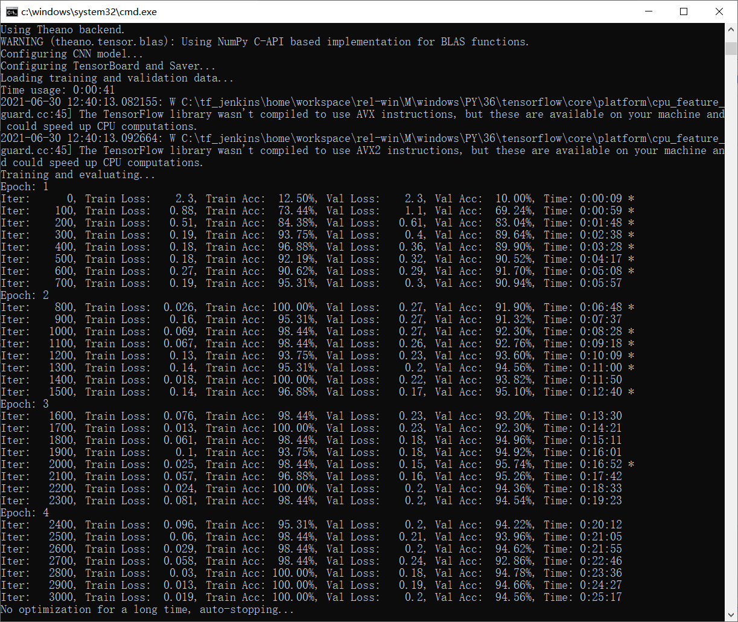
模型训练

Slide 16
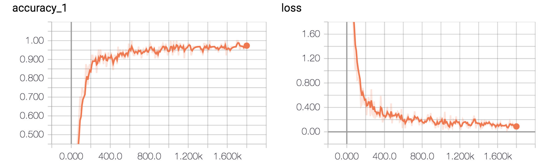
模型训练
由此可以看出，该模型准确率基本稳定在95%左右，远高于预计的80%。

Slide 17
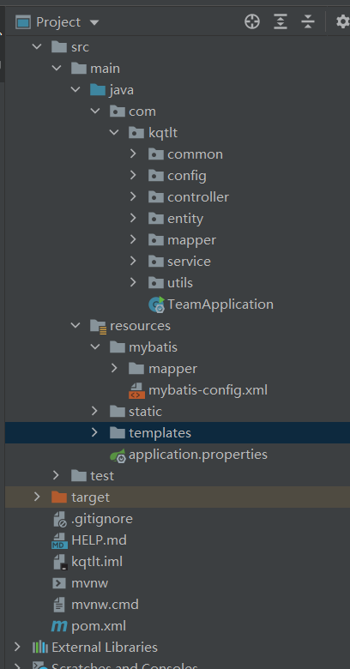
Spring MVC 框架
本项目页面设计符合Spring MVC的架构。
templates：存储了相关页面。
controller：存储了相关控制器。
entity：存储了实体类。
其他包作用如下：
common：存储了通用的方法。
config：用来进行用户登录管理。
mapper：作为管理Dao的包。
service：定义了各种方法。

Slide 18
04项目运行
首页
单条数据测试
批量数据测试
可视化分析
操作记录

Slide 19
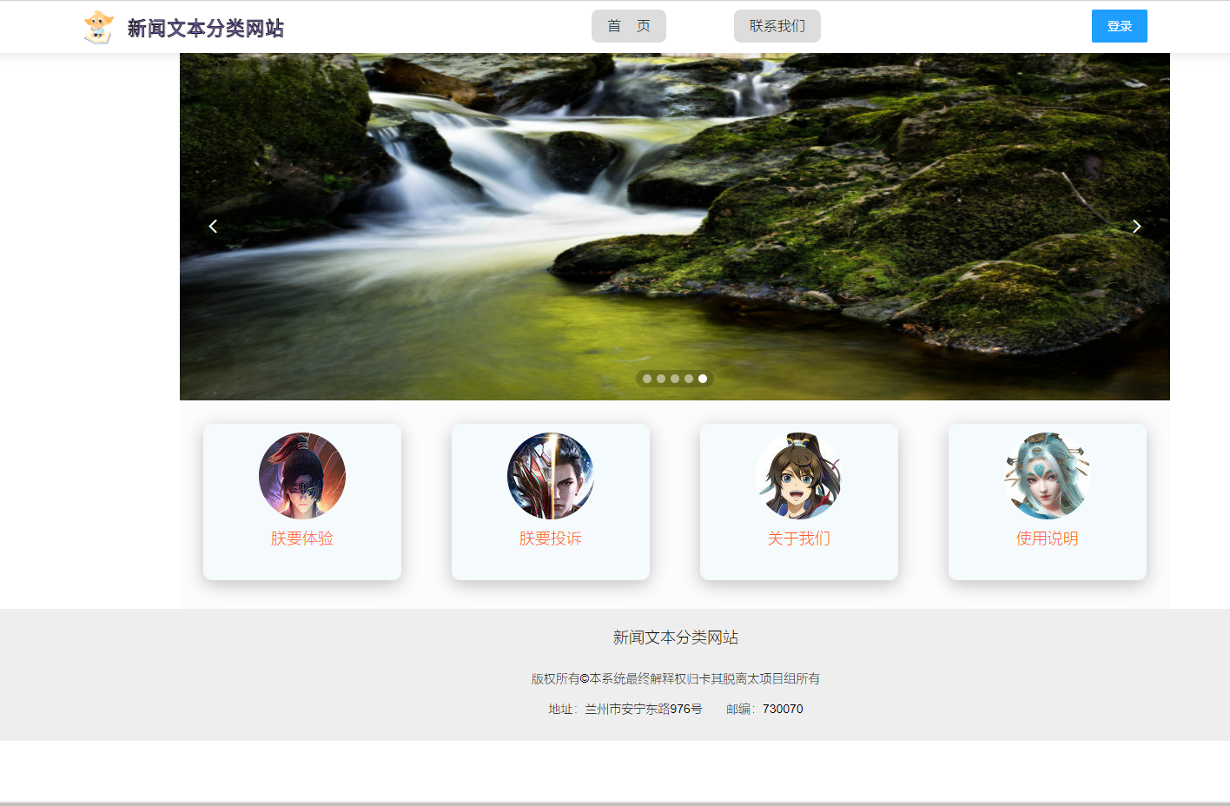
首页界面

Slide 20
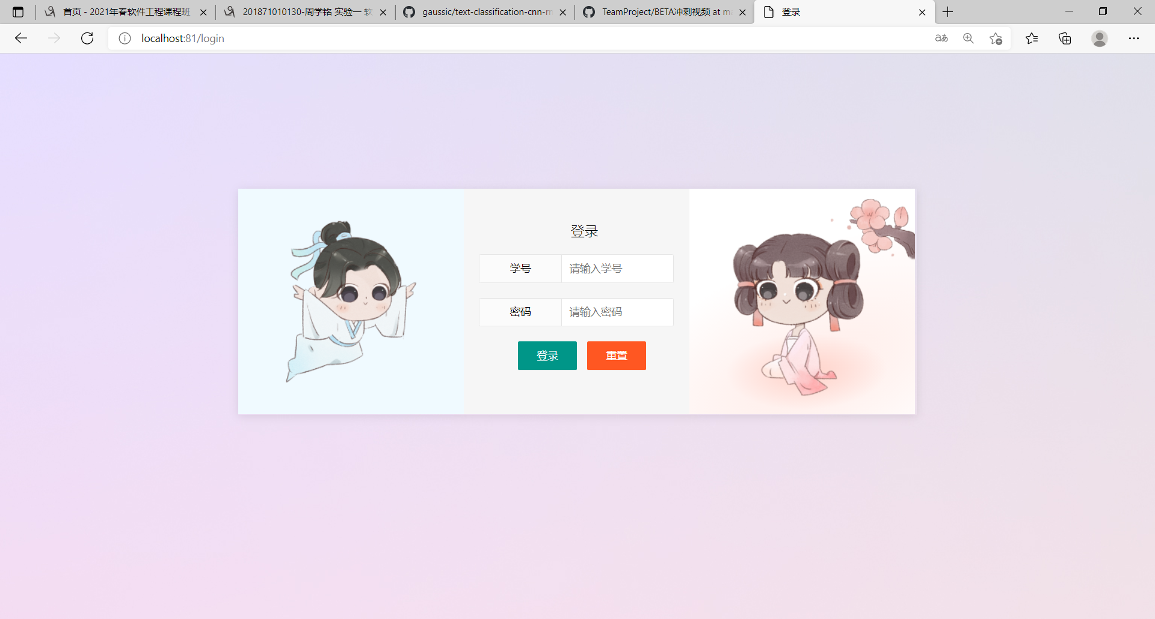

Slide 21
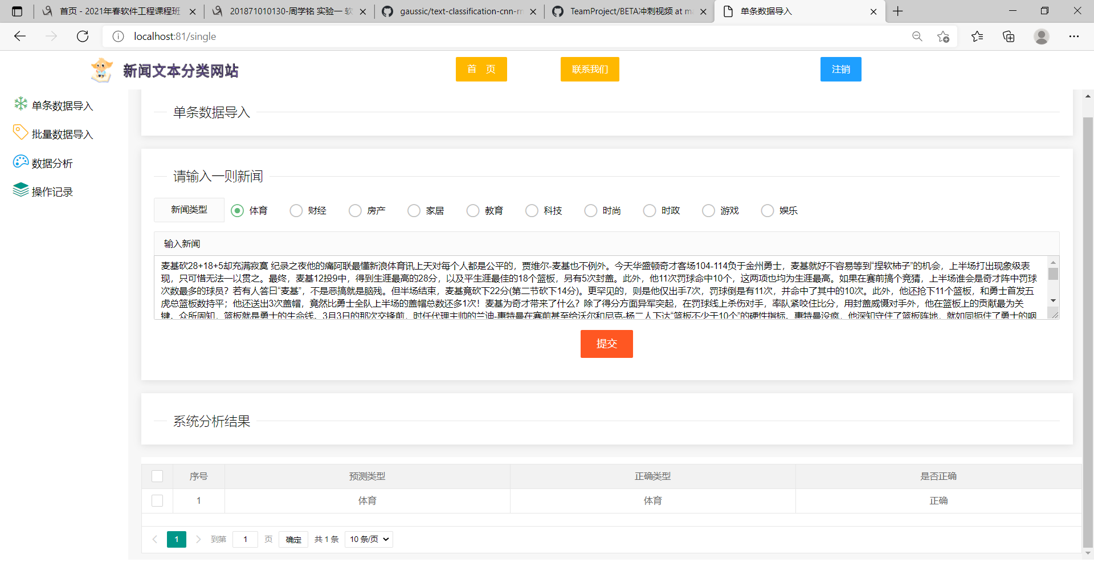

Slide 22
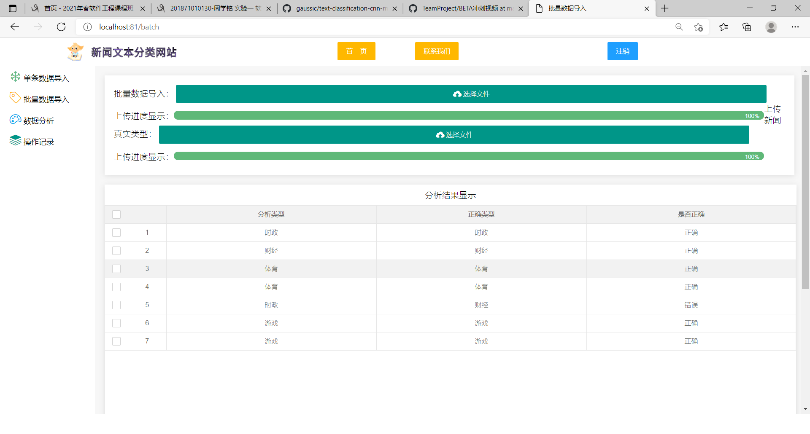

Slide 23
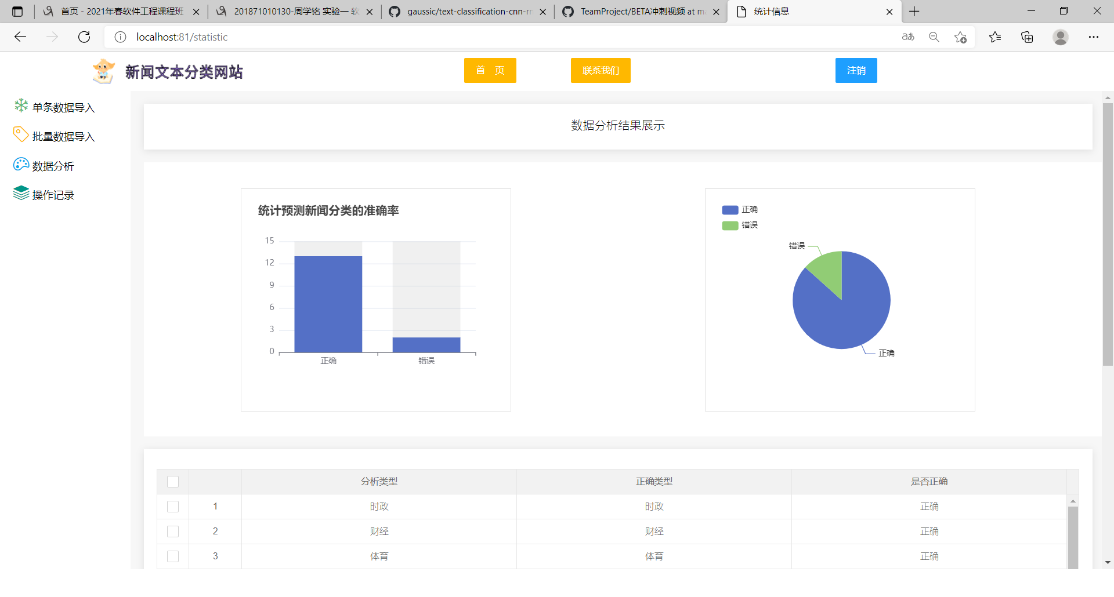

Slide 24
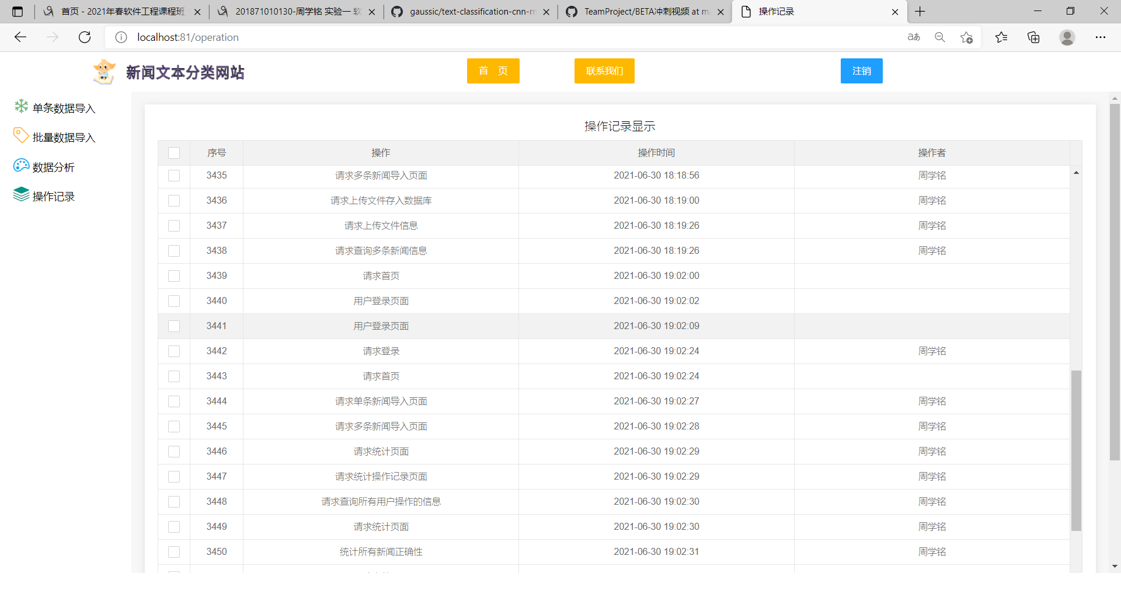

Slide 25
THANK YOU
Public class creative teachers speaking lesson PPT
年终总结 新年计划 述职报告 工作汇报通用

